Slide 1
Parkinson Café
30 juni 2023

Slide 2
Mondzorg en de ziekte van Parkinson(isme)
Emmeke de Laat
Tandarts-gehandicaptenzorg

Slide 3
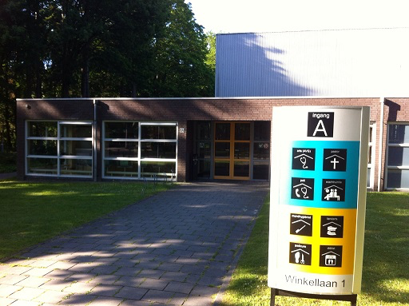
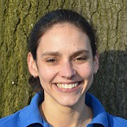
Even voorstellen
Tandarts-gehandicaptenzorg
Centrum Bijzondere Tandheelkunde Amarant Tilburg
Amarant Rijsbergen

Slide 4
Introductie
December 2012: Stichting mondzorg en Parkinson
Doel: De mondgezondheid van mensen met de ziekte van Parkinson te
bevorderen en de positie van de mondzorg in de multidisciplinaire netwerkzorg
in Nederland voor mensen met de ziekte van Parkinson te versterken.
Onderzoek
Sinds 2021 pilot tandartsen bij ParkinsonNet
Heden tandartsen officieel onderdeel van ParkinsonNet

Slide 5
Waarom is de mond zo belangrijk?
Communicatie
Sociale contacten
Eten
Praten
Visitekaartje
Bijten
Zoenen
Kauwen
Lachen

Slide 6
Vanmiddag!
Soorten mondproblemen
Gevolgen mondproblemen
De ziekte van Parkinson en de mond
Tips en tricks

Slide 7
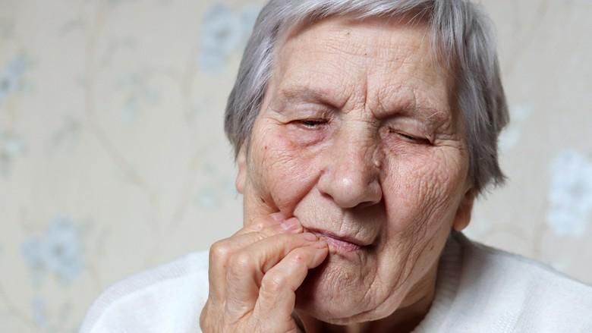
Soorten mondproblemen
Problemen aan tanden zelf
Problemen aan ondersteunende weefsels (tandvlees, kaakbot)
Slijmvliezen
Functionele problemen

Slide 8
Problemen aan de tanden zelf
Gaatjes in het gebit
Kapotte vullingen
Afgebroken tanden/kiezen
slijtage
Notes:
Gaatjes kunnen leiden tot zenuwontsteking of kaakbotontsteking

Slide 9
Gaatjes in het gebit

Slide 10
Oorzaken en risicofactoren gaatjes
Slechte mondhygiëne
Hoge suikerfrequentie
Droge mond

Slide 11
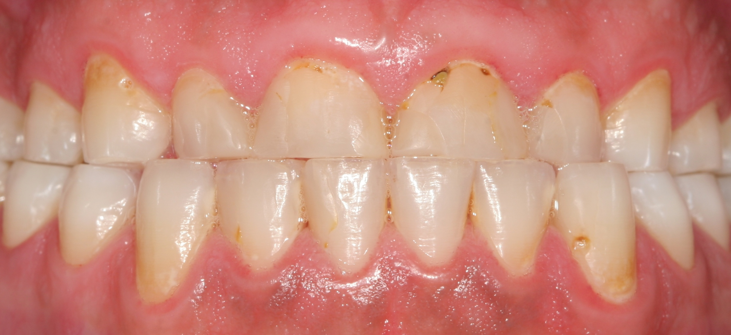
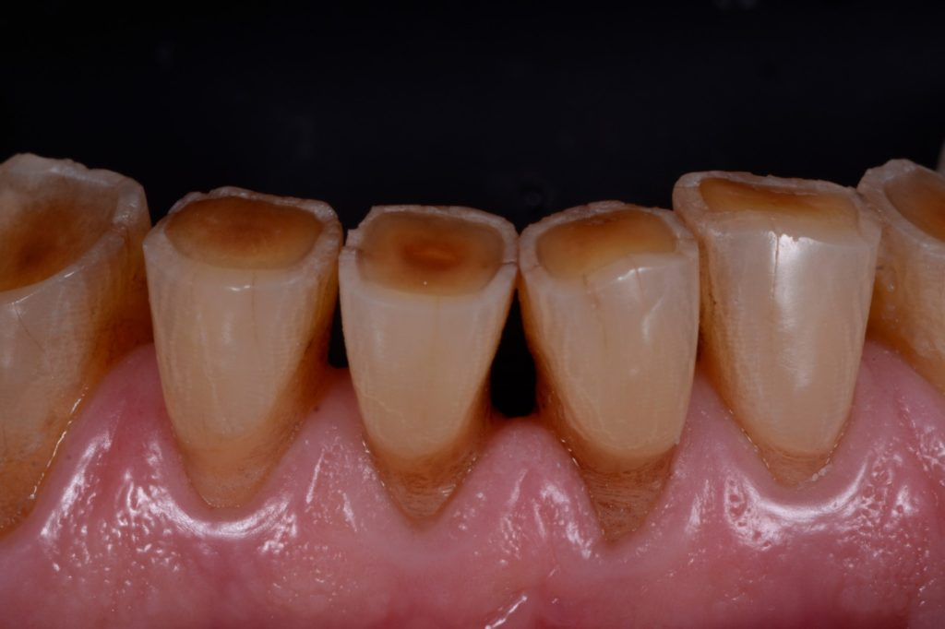
slijtage
Erosie
Knarsen/klemmen
kaakgewrichtsklachten

Slide 12
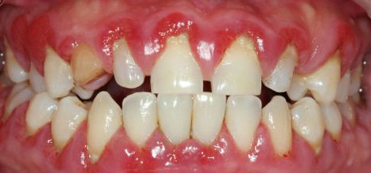
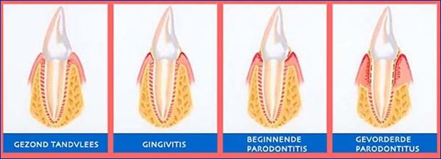
Problemen aan ondersteunende weefsels
Ontsteking tandvlees
Bloedend tandvlees
Losse tanden/kiezen

Slide 13
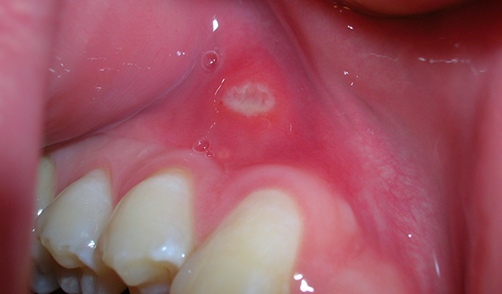
slijmvliezen

Slide 14
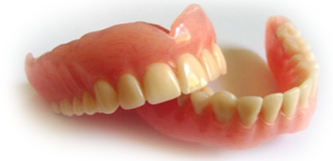
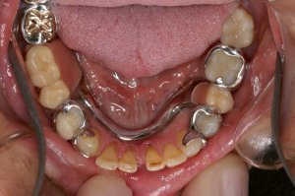
Functionele problemen
Kauwproblemen
Esthetiek, schaamte

Slide 15
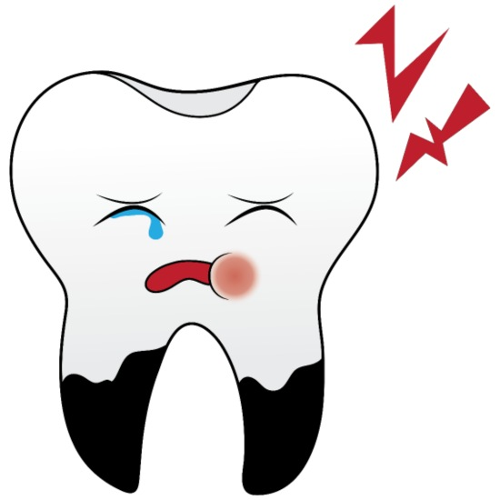
Gevolgen mondproblemen
Pijn
Ontsteking
Belemmering sociale contacten
Negatieve invloed op de algehele gezondheid

Slide 16
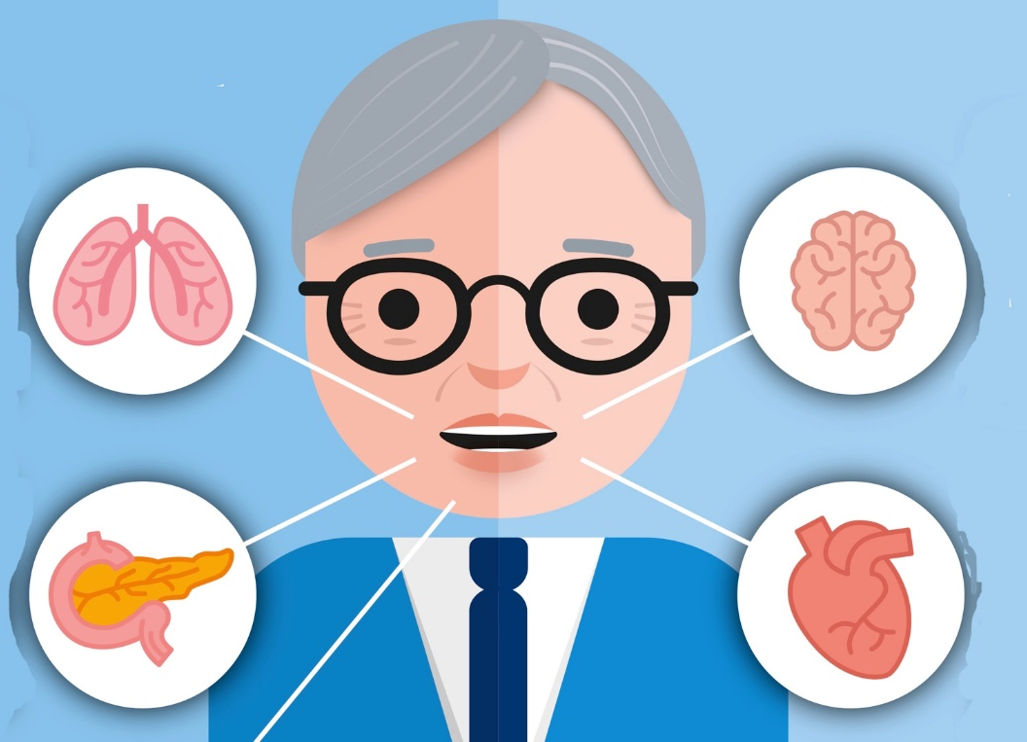
Effecten mondgezondheid op de algehele gezondheid
Longontsteking
Dementie
Suikerziekte
Hart –en vaatziekte

Slide 17
De ziekte van Parkinson en de mond
Relatie ziekte van Parkinson en mondgezondheid
Onderzoek gestart in 2018 Stichting mondzorg en Parkinson in samenwerking met LUMC (van Stiphout et all)
Cross-sectioneel patiënt-controle onderzoek
Resultaten: - meer plaque
- meer gaatjes en wortelresten
- meer kauwproblemen
- vaker een droge mond en verandering smaak
- meer klachten aan het kaakgewricht
Mondproblemen verergeren naarmate ernst van de ziekte toeneemt en bij langere ziekteduur

Slide 18
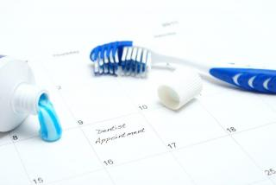
Hoe komt dit?
Veranderingen in mondverzorging
Veranderingen in eetgedrag
Moeite met bezoek aan tandarts
Bewegingsproblemen mond-kaakstelsel

Slide 19
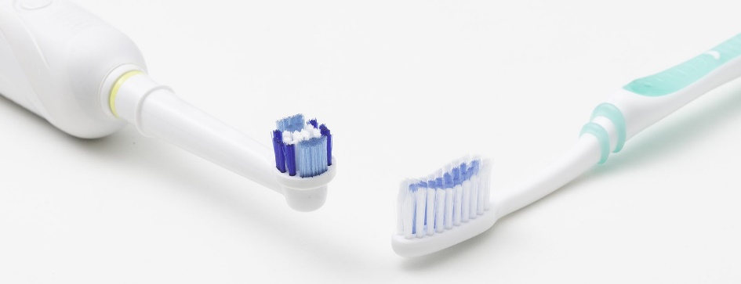
Veranderingen in de mondverzorging
Poetsen moeilijk door tremor, stijfheid en veranderde lichaamshouding
‘Off’ verschijnselen op momenten van tandenpoetsen
Verlies van motivatie
Moeilijk om hulp te accepteren
Op termijn volledig zorgafhankelijk

Slide 20
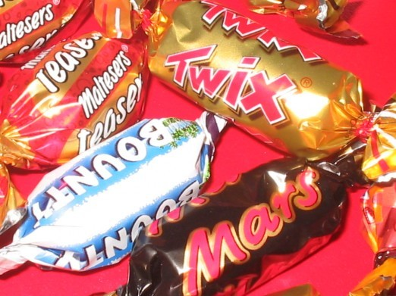
Veranderingen in eetgedrag
Hoeveelheid, tijdstip, frequentie
Meer snoepen door ontremmingen
Verwerking van voedsel (slikproblematiek)
Meer zacht voedsel
Vermindering geur en daardoor ook minder smaak
Notes:
Meer vla bijvoorbeeld, meer suiker

Slide 21
Daarnaast…
Minder natuurlijke reiniging, meer voedselresten
Verminderde mimiek
Veranderde speekselproductie
Bepaalde medicatie kan leiden tot een droge mond:
- anti-parkinsonmiddelen (carbidopa, levodopa, biperideen)
- antidepressiva
- bloeddrukverlagers
- kalmeringsmiddelen

Slide 22
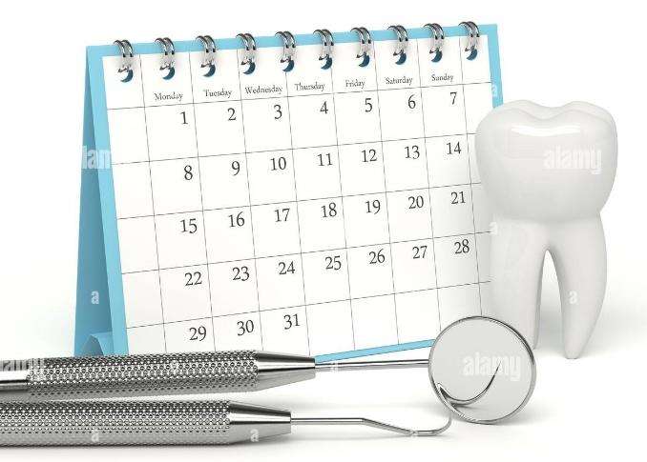
Moeite bezoek aan de tandarts/mondhygiënist
Moeilijk om goed te plannen
Logistieke problemen
Lange behandelingen/kost veel energie
Schaamte
Stressvol (waardoor behandelingen nog moeilijker gaan)

Slide 23
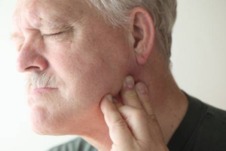
Bewegingsproblemen mond-kaakstelsel
Meer knarsen/klemmen
Pijnlijk, ongemak
Kauwen wordt moeilijker
Slijtage aan tanden (afbreken, losse tanden)
Kunstgebit blijft niet goed op hun plek

Slide 25
Tips en tricks?
Bij het schoonhouden van de mond
Bij een droge mond
Bij veranderingen eetgedrag
Bij het tandartsbezoek
Bij klachten aan kaak/kaakgewricht
Bij DBS

Slide 26
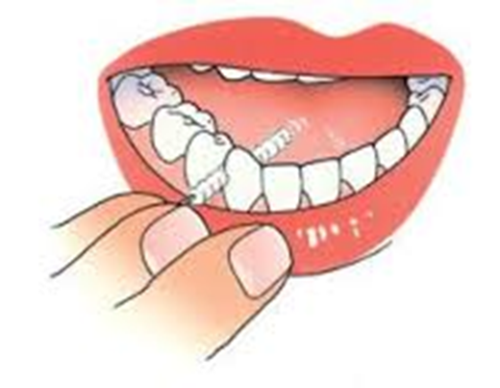
Schoonhouden van de mond
Inschakelen mondhygiëniste
Gebruik elektrische tandborstel
Gebruik extra hulpmiddelen (ragers, tandenstokers)
Instructie aan patiënt en/of verzorgende

Slide 27
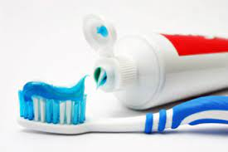
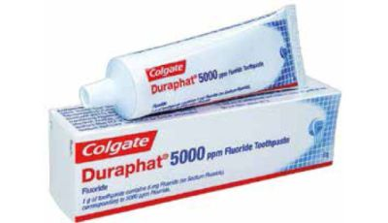
Schoonhouden van de mond
Poetsbeurt in stukjes ‘opknippen’
Zitten tijdens tanden poetsen
Extra fluorideren
Niet spoelen na het tanden poetsen

Slide 28
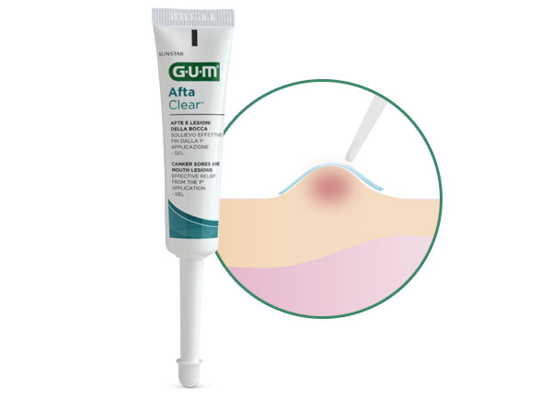
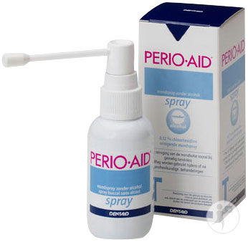
Schoonhouden van de mond
Mond schoonvegen met gaasje (evt gedrenkt in chloorhexidine)
Aftaclear voor blaasjes in de mond

Slide 29
Hulp bij mondverzorging

Slide 30
Poets in een vaste volgorde

Slide 31
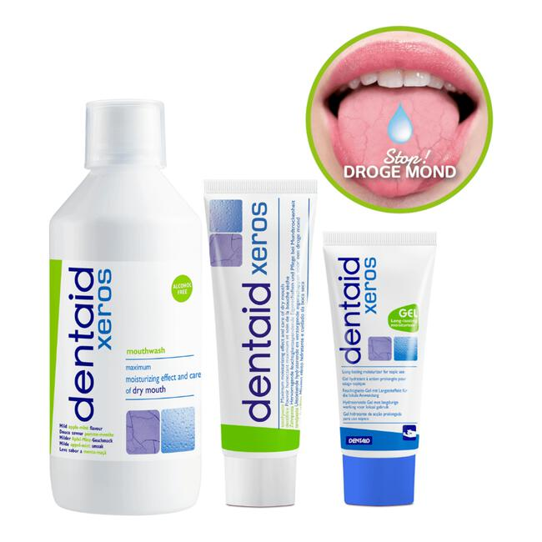
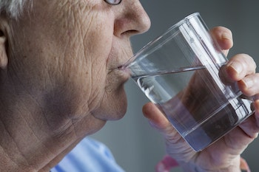
Een droge mond
Speciale tandpasta
Suikervrije kauwgom
kunstspeeksel

Slide 32
Veranderingen eetgedrag
Vuistregel tandarts: Maximaal 7 eetmomenten per dag
Inschakelen diëtist
Inschakelen psycholoog
Inschakelen logopedist

Slide 33
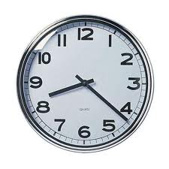
Tandartsbezoek
Open communicatie over het ziekteproces is essentieel
Aangeven welke benadering het beste bij u past
Vaker (korte) controle
Kortere behandelingen
Ruim de tijd plannen op meest passende moment
Begrip
Notes:
Soms al moeilijk om in actie te komen, ook in het maken van afspraken
Ook risico op verslikken tijdens behandeling
Bijwerking medicatie: overbeweeglijkheid. ‘ on ‘ off’/ beste moment

Slide 34
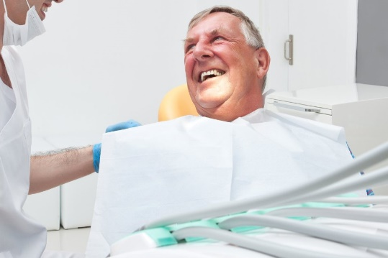
Behandelplan
Behandelplan afstemmen met patiënt/familie/verzorgers
Uitgebreide behandeling niet altijd haalbaar
Realistisch en duurzaam behandelplan
Preventie zeer belangrijk!
Stress geeft onrust
Zonodig doorverwijzing naar gespecialiseerde tandarts
Notes:
Voorspelbaarheid/ reinigbaarheid
Levensloop bestendige mondgezondheid
Zolang mogelijk eigen tandarts, bekende plek. Het moet wel veilig voelen

Slide 35
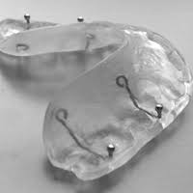
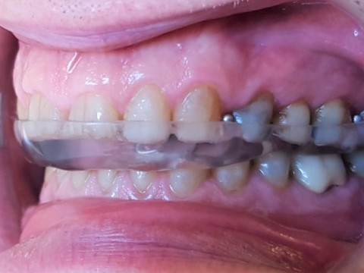
Klachten kaak/kaakgewricht
Inschakelen fysiotherapeut
Counseling
Opbeetplaat (indien mogelijk)

Slide 36
Deep Brain Stimulation
Een gezonde mond verkleint de kans op infectie!

Slide 37
Take home…
Maak mondzorg bespreekbaar
Heeft u toegang tot adequate mondzorg?
Relevante informatie:
www.mondzorgparkinson.nl
www.gerodontologie.nl
www.vmbz.nl
www.cobijt.nl

Slide 38
Vragen?

